Slide 1
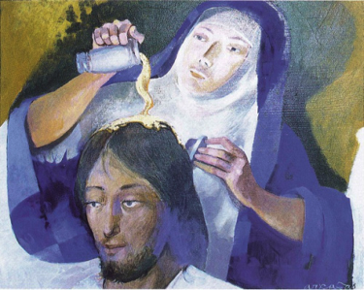
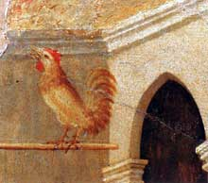
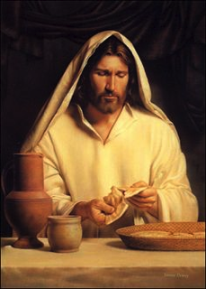
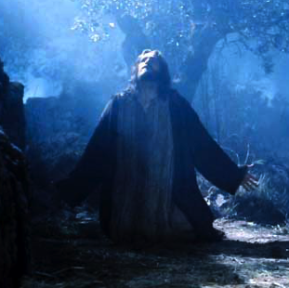
12. De laatste dagen van Jezus

Slide 2
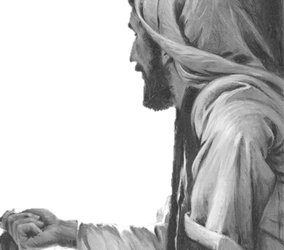
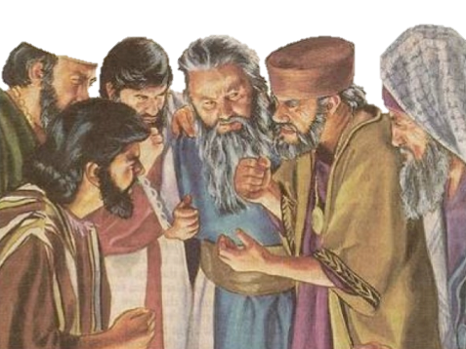
“Toen Jezus deze laatste rede had uitgesproken, zei hij tegen zijn leerlingen: ‘Over twee dagen is het, zoals jullie weten, Pesach. Dan wordt de Mensenzoon uitgeleverd om gekruisigd te worden.’
“ Ondertussen kwamen de hoge-priesters en de oudsten van het volk bijeen in het paleis van de hoge-priester, Kajafas. Daar beraamden ze het plan om Jezus door middel van een list gevangen te nemen en hem te doden. ‘Maar niet op het feest,’ zeiden ze, ‘want dan komt het volk in pstand.’ (Mat 26:1-5)

Slide 3

Even terloops… Heb je zelf al ervaren dat wat eigenlijk vreugde en bevrijding zou moeten brengen (bv. geloof en godsdienst) eerder bron is van spanning en onrust?

Slide 4
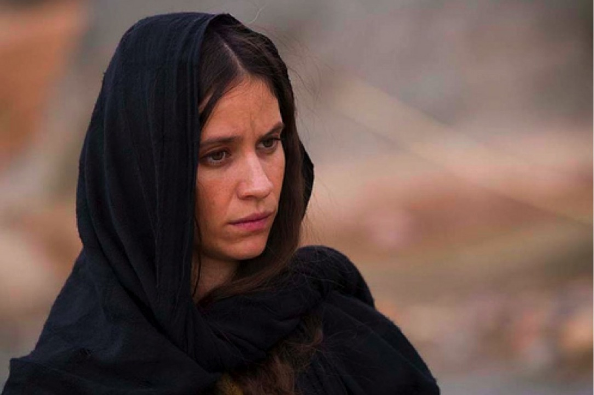
Toen Jezus te Betanië was, in het huis van Simon de melaatse, kwam een vrouw tot Hem met een albasten kruik vol kostbare mirre en goot die uit over zijn hoofd, terwijl Hij aanlag. Toen de discipelen dit zagen, waren zij verontwaardigd en zeiden: Waartoe die verkwisting? Want deze (mirre) had duur verkocht en aan de armen gegeven kunnen worden. Maar Jezus merkte het op en zei tot hen: Waarom valt gij deze vrouw lastig? Want zij heeft een goede daad aan Mij verricht. De armen hebt gij immers altijd bij u, maar Mij hebt gij niet altijd. Want toen zij deze mirre over mijn lichaam uitgoot, heeft zij dat gedaan om mijn begrafenis voor te bereiden. Voorwaar, Ik zeg u, overal waar dit evangelie verkondigd zal worden in de gehele wereld, zal ook tot haar gedachtenis gesproken worden van wat zij gedaan heeft. – Matteüs 26:6-13

Slide 5
In onze maatschappij is naambekendheid ontzettend belangrijk. Ook kerken ontsnappen hier niet aan. Hoe staat u hier tegenover? Zijn er goede en minder goede manieren om je naam als kerk in de picture te plaatsen? En hoe reageer je op ‘niet zozeer je naam, wel wat je doet’?
Ook interessant: in Genesis 11 (toren en stad van Babel) ging het ook om ‘zich een naam maken’…
Deze vrouw wordt vaak bestempeld als prostituee. Nochtans geeft de tekst dit niet aan. Heb je zelf ooit al last gehad van een etiket dat je werd opgeplakt? Heb jij de neiging om anderen op te sluiten in vooroordelen?

Slide 6
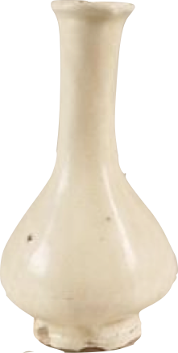
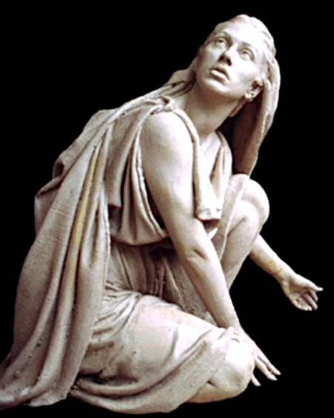
heel duur…
een ‘goede daad’
‘evangelie’
“Zij heeft een goede daad aan Mij verricht. (…)
Voorwaar, Ik zeg u, overal waar dit evangelie verkon-digd zal worden in de gehele wereld, zal ook tot haar ge-dachtenis gesproken worden van wat zij gedaan heeft.

Slide 7
Jezus lijkt het gebaar van de vrouw bijzon- der op prijs te stellen… Toch niet omwille van de geldelijke waarde van het geschenk! Waarom dan wel volgens u?
Een ‘goede daad’ (of: werk), waardevoller dan gewoon een aalmoes geven, omwille van het grotere persoon-lijke engagement… Probeer dit eens om te zetten naar concrete voorbeelden vandaag. Denk ook aan wat Jezus zegt over ‘doen’ wanneer hij vertelt over het oordeel bij de komst van de zoon des mensen.
Wat die vrouw doet koppelt Jezus aan de verkondiging van het evangelie. De tekst geeft zelfs aan: ‘dit evan-gelie’, alsof precies wat die vrouw doet evangelie is. Hoe begrijp je ‘evangeliseren’ tegen deze achtergrond?

Slide 8
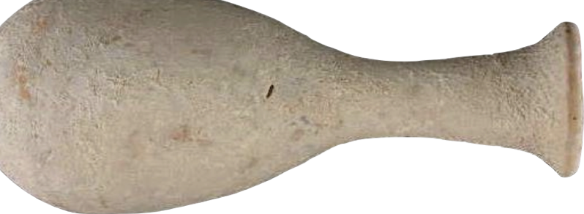
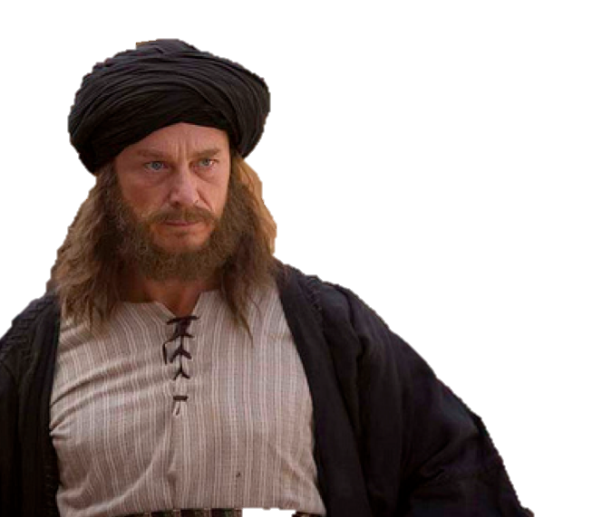

Wat een verkwisting! Dit is fout!
“De discipelen waren verontwaardigd en zeiden: Waartoe die verkwisting? Want deze (mirre) had duur verkocht en aan de armen gegeven kunnen worden. Maar Jezus merkte het op en zei tot hen: Waarom valt gij deze vrouw lastig? “
Hoe kijken we, wat zien we?

Slide 9
Eerder de dingen zien (het kostbare kruikje met parfum) of de fouten (de verspilling) dan de mensen… Hoe kijk jij tegen dingen, toestanden en mensen aan? En wat is de tendens in je kerk?
Moeten wij mensen niet ‘lastig vallen’ als we vinden dat ze in de fout gaan? Welke stappen moeten er volgens jou ondernomen worden als je denkt dat iemand fout handelt?
Het was toch fout wat die vrouw deed (Jezus vroeg toch ook aan de rijke jongeling om al zijn rijk­dom uit te delen), of niet? Zou het kunnen dat we elke situatie op zich moeten bekijken, en niet op een uniforme stereotype manier moeten oordelen? En dat dingen soms anders zijn dan ze lijken?

Slide 10
Jezus neemt het op voor die vrouw, tegen alle schijn in (volgens het principe van het rentmeesterschap moeten we immers verstandig omspringen met ons bezit). Hij kijkt immers ‘anders’, naar het innerlijke (cf. bekering = verandering van mentaliteit, van tegen de dingen aankijken en dus van handelen). Bespreek met elkaar wat we hieruit kunnen leren; probeer ook concrete voorbeelden te vinden.
“Je kunt gelijk hebben en toch volkomen mis zijn.” Reageer…

Slide 11


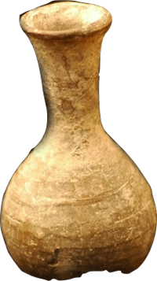
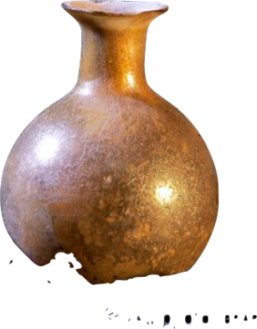
Een hele huiskamer...
kerk... wereld...
doordrongen van de geur
van het Koninkrijk!

Slide 12
Het Koninkrijk: een huiskamer, een kerk vol lieflijke geur van onberekende gedrevenheid voor Jezus, voor elkaar… in edelmoedigheid, medeleven en begrip. Realiteit? Bespreek met elkaar hoe we dit kunnen waarmaken…
De slotverzen (26:14-16) geven aan dat helaas niet iedereen beïnvloed werd door die lieflijke geur. Zelfs sommige discipelen niet: Judas Iskariot zet de eerste concrete stap om zijn meester uit te leveren. Sta jij open voor positieve invloeden, ook al lijkt het in eerste instantie in te gaan tegen wat je gewoon bent?

